Slide 1
Window Programming 1-5
Basic component: ListBox

Slide 2
ListBox
A List for selection
  Items
方法 | 功能
Add | 將項目加入至 ListBox 的項目清單。
AddRange | 將項目群組加入至 ListBox 的項目清單中。
Clear | 將所有項目從集合中移除。
Contains | 判斷指定的項目是否位於集合中。
CopyTo | 將整個集合複製到陣列中，指定位置的現有物件陣列中。
IndexOf | 傳回指定項目集合中的索引。
Insert | 將項目插入清單方塊中的指定索引處。
Remove | 從集合中移除指定的物件。
RemoveAt | 移除這個集合中位於指定索引處的項目。

Slide 3
ListBox
A List for selection
  SelectionMode
  MultiColumn
  Sorted
成員名稱 | 說明
None | 可以不選取任何項目。
One | 可以選取一個項目。
MultiSimple | 可以選取多個項目。
MultiExtended | 可選取多個項目，而且使用者可以使用 SHIFT、CTRL 和方向鍵選取項目。

Slide 4
ListBox
Event
  FindString()
    Return index or -1
  SetSelected()
  SelectedIndexChanged

Slide 5
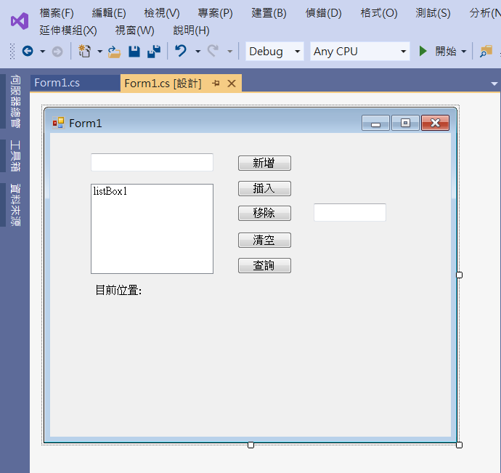
Integrated Example
button1
textBox1
button2
listBox1
textBox2
button3
label1
button4
button5

Slide 6
Integrated Example
public Form1()
{
InitializeComponent();
// 新增ListBox物件的選項
listBox1.Items.AddRange(
new object[] {
"滑鼠",
"鍵盤",
"網卡",
"螢幕",
"音效卡"
});
}

Slide 7
Integrated Example
private void button1_Click(object sender, EventArgs e)
{
listBox1.Items.Add(textBox1.Text);
textBox1.Clear();
}

Slide 8
Integrated Example
private void button2_Click(object sender, EventArgs e)
{ // 如果textBox2沒有指定要插入的位置，就插入到最後一筆
// 如果textBox2有指定位置，就插到指定位置
if (textBox2.Text == "")
listBox1.Items.Insert(listBox1.Items.Count, textBox1.Text);
else
{
int ndx = Convert.ToInt32(textBox2.Text);
listBox1.Items.Insert(ndx, textBox1.Text);
}
textBox1.Clear();
label1.Text = "目前位置：" + listBox1.SelectedIndex;
}

Slide 9
Integrated Example
private void button3_Click(object sender, EventArgs e)
{
// textBox2的內容是指定要移除的位置，刪除指定位置的選項
if (textBox2.Text != "")
{
int ndx = Convert.ToInt32(textBox2.Text);
if (ndx < listBox1.Items.Count)
listBox1.Items.RemoveAt(ndx);
}
}
private void button4_Click(object sender, EventArgs e)
{
listBox1.Items.Clear();
}

Slide 10
Integrated Example
private void button5_Click(object sender, EventArgs e)
{ string searchString = textBox1.Text;
// 查詢ListBox的選項中，是否存在待搜尋的字串
int index = listBox1.FindString(searchString);
// 如果找不到，其傳回值為-1
if (index != -1)
listBox1.SetSelected(index, true);
else
MessageBox.Show("目前的ListBox中並沒有要查尋的「" + searchString + "」");
}
private void listBox1_SelectedIndexChanged(object sender, EventArgs e)
{
label1.Text = "目前位置：" + listBox1.SelectedIndex;
}

Slide 11
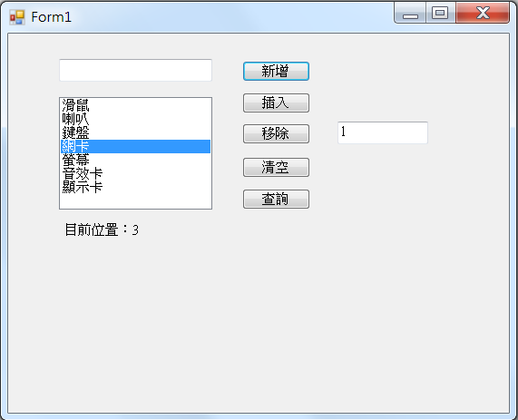
Exercise#1-5

Slide 12
內容來源
  Visual C# 2013視窗程式設計(黃聰明/著; 松崗)
  跟著範例學會Visual C# 2015(張逸中/著; 博碩)

